Slide 1
Matarraña,
la Toscane espagnole
Découvrez le Matarraña, surnommé la « Toscane espagnole », pour une escapade de 4 jours au cœur de cette région préservée d’Aragon.
Avec Valderrobres ou Calaceite comme camp de base, ce séjour mêle paysages bucoliques, villages médiévaux et plaisirs gastronomiques. Explorez des villages perchés comme Valderrobres, avec son château imposant et son pont gothique, ou Calaceite, aux ruelles pavées pleines de charme.
Les oliveraies, vignobles et rivières du Matarraña offrent des balades paisibles, tandis que des sites comme le Parrizal de Beceite dévoilent des gorges spectaculaires et des piscines naturelles.
Savourez une cuisine locale authentique, à base d’huile d’olive, de truffes noires et de vins de la région, dans des restaurants familiaux. Les amateurs d’histoire pourront visiter des ermitages, des moulins anciens ou des sites ibères, tandis que les paysages vallonnés invitent à la détente et à la contemplation.
Le Matarraña, avec son patrimoine intact, sa nature généreuse et son ambiance hors du temps, est parfait pour une escapade ressourçante. Repartez avec des souvenirs enchanteurs et l’envie de revenir dans ce coin secret d’Espagne !

Slide 2
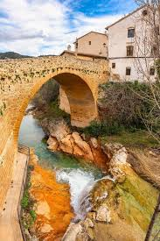
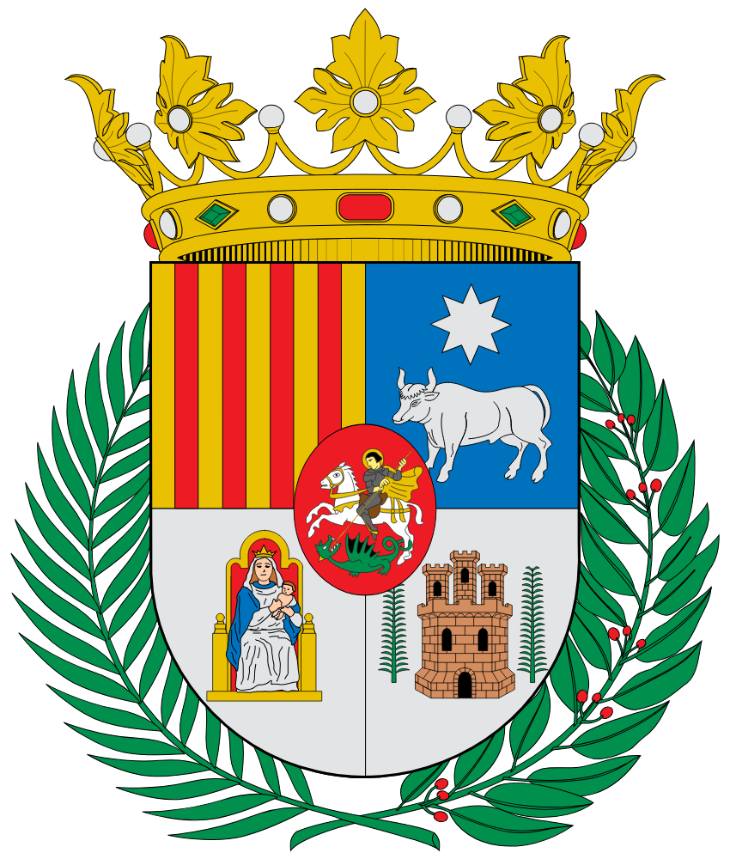
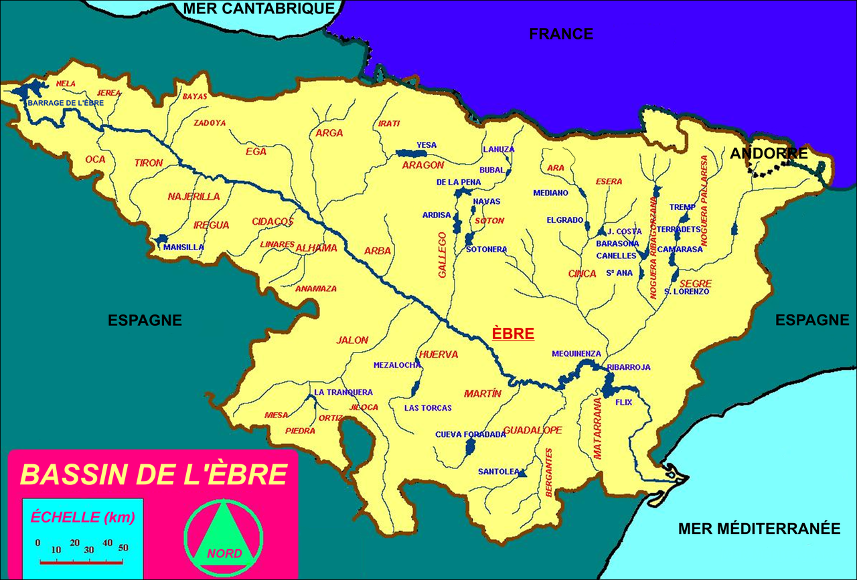
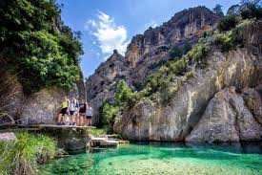
Matarraña,
la Toscane espagnole

Slide 3
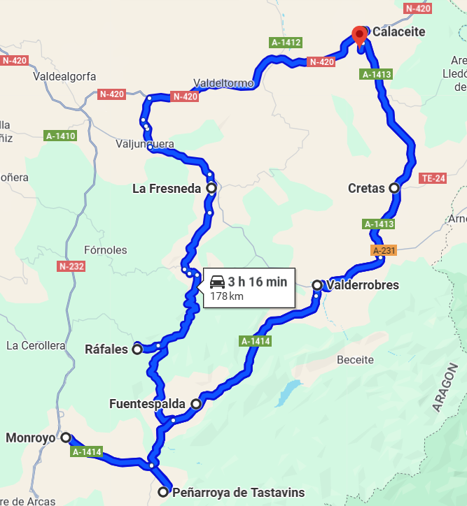
Prochainement

